Slide 1
Chapter 2
과학적 심리학의 방법론
Methods of Scientific Psychology

Slide 2
차 례
1. 왜 과학적으로 심리학을 연구해야 하는가?
1) 상식과 직관의 한계
2) 상식과 직관의 오류: 결과로부터 원인의 추정
3) 상식과 직관, 그리고 과신
4) 상식과 직관, 그리고 우리의 기대
2. 과학적 심리학의 구성요소
1) 이론 2) 가설 3) 현대 심리학의 가설설정의 원칙
3. 과학적 심리학의 연구방법: 기술법
1) 사례연구 2) 설문지 3) 자연관찰법
4) 참여관찰법 5) 심리검사
4. 과학적 심리학의 연구방법: 상관법
1) 상관계수 2) 상관 연구를 통한 인과관계의 추정
5. 과학적 심리학의 연구방법: 실험법

Slide 3
1. 왜 과학적으로 심리학을 연구해야 하는가?
심리학이란 누구나 알고 있는 것을 전문용어로 포장하여 진술하는 학문인가?
2년 전 오늘 먹었던 점심 메뉴가 생각이 나지 않는 이유는 무엇인가?

Slide 4
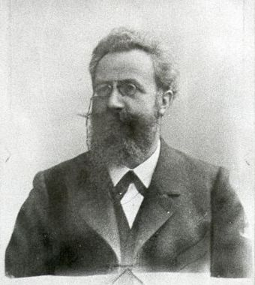
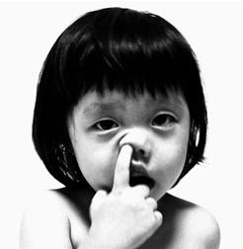
인간은 모든 외부 정보를 동일하게 처리하지 않는다. 어떠한 외부 정보는 기억 시스템에 부호화 자체가 안될 수도 있으며, 부호화가 성공하였다 하더라도 기억 저장고의 문제로 인해 변경되거나 소실될 수도 있다. 또한 저장이 되어 있다 하더라도 간섭이나 동기, 인출단서의 영향에 의해 기억인출이 실패할 수 있다. 이러한 조건들의 결과로 입력된 혹은 입력되고자 했던 정보가 미래에 다시 인출되지 못할 때 우리는 이것을 '망각'이라고 부른다. 2년 전 오늘 메뉴가 생각이 나지 않는 이유도 위의 원인 중의 하나, 혹은 복합적인 과정의 결과로써 설명된다.
심리학자라면…
아이도 안다??
까먹었으니까.

Slide 5
1-1. 우리는 인간에 대해 얼마나 많은 상식을 가지고 있는가?
‘상식이 통하는 사회’는 좋은 사회.. 인가?
최소한 과학의 세계에서는 ‘상식’과 ‘직관’은 많은 문제를 가지고 있음
첫째, 우리의 상식은 의외로 틀릴 가능성이 높다
둘째, 상식과 직관은 너무 주관적이며, 다양한 오류에 노출되어 있다.

Slide 6
1-1. 우리는 인간에 대해 얼마나 많은 상식을 가지고 있는가?
신장과 월수입은 아무런 상관이 없다
예쁜 여자는 머리가 나쁘다
생후 5개월 정도 되면 1+1이 2라는 사실을 안다
똑똑한 사람 여럿이서 의사결정을 하면 똑똑한 사람 혼자서 의사결정을 하는 것보다 보통 좋은 결정을 내린다
신생아의 외모는 여자아이는 엄마를, 남자아이는 아빠를 더 닮는다
부부끼리 서로 좋은 정보와 나쁜 정보를 모두 밝히고 공유할수록 부부간의 결혼만족도는 높아진다

Slide 7
1-1. 상식과 직관은 왜 정확하지 않는가?
‘상식’과 ‘직관’은 주관적이며, 주관적인 관찰은 다양한 오류에 노출되어 있다.
우리는 일상생활을 하면서 언제나 가설검증을 하지 않는다. 오히려 사후약방문식으로 결과를 이용하여 원인을 해석하는 경향이 있다.
우리는 우리의 상식과 직관의 능력을 과신하는 경향이 있다.
우리는 보고 싶은 것만 보고, 믿고 싶은 것만 믿는다.

Slide 8
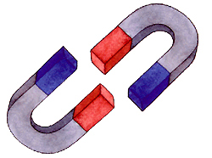
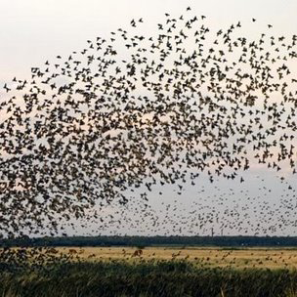
1-2.결과로부터 원인의 추정
후견편파 (hindsight bias): 결과를 알고 난 후에 그 결과를 예측할 수 있었던 것처럼 믿는 경향성 (Slovic & Fischhoff, 1977)
심리학자들의 연구에 의하면 사람은 자신이 부족한 부분을 채워주는 사람에게 매력을 느낀다고 한다. 즉 사랑이란 자석의 S극과 N극이 만나는 원리라는 것이다. 그 이유는 무엇인가?
심리학자들의 연구에 의하면 서로 사랑하는 사람은 유사한 사람일 가능성이 높다고 한다. 즉, ‘유유상종(類類相從)’ ‘가재는 게 편’이란 옛말은 틀린 말이 아니다. 그 이유는 무엇인가?

Slide 9
1-2.후견편파의 예 (Fischhoff, 1975)
“1770년대 중반 이후 영국군은 인도에서 몇 차례 크고 작은 전쟁을 일으켰다. 첫 번째 전쟁중의 하나는 벵갈의 북쪽 변경에서 자주 인도변경을 침략하던 네팔의 구르카(Gurka)족과의 전쟁이었다. 1814년 11월, 동인도회사 총독 Hastings는 그루카족에게 전쟁을 선포하고 기세 좋게 전진하였지만 고전을 면치 못한다. 당시 그루카족은 단지 12,000명 정도 밖에 없었으나 매우 용맹한 전사들이었으며, 잘 조직된 전술과 지형지물을 이용한 습격에 능했다. 반면 당시 영국 장교들은 확실한 공격을 주고 받는 평원에서의 전쟁에 익숙했는데, 네팔의 산악지대에서는 적이 어디에 있는 지 찾기도 쉽지 않았던 것이다. 또한 병사와 운송마들은 극심한 더위와 추위에 시달렸으며, 이 모든 것을 엄청난 패배를 하고 나서야 알게 되었다.”

Slide 10
1-2.후견편파의 예 (Fischhoff, 1975)
- 통제집단의 문항 -
위의 이야기를 들은 후에 다음 네 가지 사건 중 어느 사건이 가장 실제로 일어났었을 가능성이 높은 지 그 가능성을 추정해 보시오 (네 가지 가능성의 합은 100%입니다)
전쟁은 영국의 승리로 끝이 났다
전쟁은 구르카 족의 승리로 끝이 났다
전쟁은 답보상태가 유지되었으나, 결국 평화협정은 체결되지 못하였다
전쟁은 답보상태가 유지된 끝에 평화협정을 맺음으로써 끝나게 되었다.

Slide 11
1-2.후견편파의 예 (Fischhoff, 1975)
“1770년대 중반 이후 영국군은 인도에서 몇 차례 크고 작은 전쟁을 일으켰다. 첫 번째 전쟁중의 하나는 벵갈의 북쪽 변경에서 자주 인도변경을 침략하던 네팔의 구르카(Gurka)족과의 전쟁이었다. 1814년 11월, 동인도회사 총독 Hastings는 그루카족에게 전쟁을 선포하고 기세 좋게 전진하였지만 고전을 면치 못한다. 당시 그루카족은 단지 12,000명 정도 밖에 없었으나 매우 용맹한 전사들이었으며, 잘 조직된 전술과 지형지물을 이용한 습격에 능했다. 반면 당시 영국 장교들은 확실한 공격을 주고 받는 평원에서의 전쟁에 익숙했는데, 네팔의 산악지대에서는 적이 어디에 있는 지 찾기도 쉽지 않았던 것이다. 또한 병사와 운송마들은 극심한 더위와 추위에 시달렸으며, 이 모든 것을 엄청난 패배를 하고 나서야 알게 되었다.
고전을 거듭한 후에 영국군은 겨우 전쟁에서 승리를 거두었다.”
결국 전쟁은 양측간의 평화협정을 체결함으로써 끝났다.”
결국 영국군은 전쟁에서 패배하고 산악지대에서 후퇴하였다.”
결국 전쟁은 양측간의 평화협정은 체결되지 못한 채로 답보상태를 유지하였다.”

Slide 12
1-2.후견편파의 예 (Fischhoff, 1975)
- 편파집단의 문항 -
위의 이야기를 들은 후에 당신이 실제 역사적으로 무슨 일이 일어났는지 모른다고 가정하고, 다음 네 가지 사건 중 어느 사건이 가장 실제로 일어났었을 가능성이 높은 지 그 가능성을 추정해 보시오 (네 가지 가능성의 합은 100%입니다)
전쟁은 영국의 승리로 끝이 났다
전쟁은 구르카 족의 승리로 끝이 났다
전쟁은 답보상태가 유지되었으나, 결국 평화협정은 체결되지 못하였다
전쟁은 답보상태가 유지된 끝에 평화협정을 맺음으로써 끝나게 되었다.

Slide 13
1-2.후견편파의 예 (Fischhoff, 1975)
 | 가능성1 영국 승리 | 가능성2 그루카 승리 | 가능성3 답보상태 | 가능성4 평화협정
통제집단 | 33.8 | 21.3 | 32.3 | 12.3
영국승 편파집단 | 57.2 | 14.3 | 15.3 | 13.4
그루카승 편파집단 | 30.3 | 38.4 | 20.4 | 10.5
답보 편파집단 | 25.7 | 17.0 | 48.0 | 9.9
평화협정 편파집단 | 33.0 | 15.8 | 24.3 | 27.0

Slide 14
1-1. 상식과 직관은 왜 정확하지 않는가?
‘상식’과 ‘직관’은 주관적이며, 주관적인 관찰은 다양한 오류에 노출되어 있다.
우리는 일상생활을 하면서 언제나 가설검증을 하지 않는다. 오히려 사후약방문식으로 결과를 이용하여 원인을 해석하는 경향이 있다.
우리는 우리의 상식과 직관의 능력을 과신하는 경향이 있다.
우리는 보고 싶은 것만 보고, 믿고 싶은 것만 믿는다.

Slide 15
1-3.상식과 직관, 그리고 과신
우리는 우리의 상식과 직관을 과신하는 경향이 있다 (인간은 실제보다 더 많이 알고 있다고 생각하는 경향이 있다)
따라서 직관이나 상식은 실제를 과대평가 / 과소평가 하도록 만들 가능성이 높다.
종이 한 장을 반씩 100번 접는다고 상상해 보라. 그 두께는 대략 몇 cm가 될 것인가?
종이 두께가 1mm라고 가정하면 한번 접으면 2mm, 두 번 접으면 4mm, 세 번 접으면 8mm…백 번 접으면 133,461,606,444광년. 즉 우주의 크기 만큼 길어진다.

Slide 16
1-3.과신의 예 (Vallone et al., 1990에서 편집)
다음의 상황을 얼마나 확신하나요 (50%: 전혀 확신 못함. 100%: 완전 확신함)
이번 학기가 끝나면 나는...
6번 이상 영화를 봤을 것이다
한번 이상 투표를 했을 것이다
평균적으로 하루에 두 시간 이상 공부를 했을 것이다
한 개 이상의 과목을 철회했을 것이다
한 개 이상의 과목을 수강변경 했을 것이다
한국시리즈 같은 중요한 스포츠 경기를 한번 이상 관람했을 것이다.
부모님에게 한 달에 두 번 이상 전화했을 것이다
룸메이트와 친하게 지내고 있을 것이다
앞으로 1년이 지나면 나는..
1. 3번 이상 바다를 보러 갔을 것이다
2. 동아리 활동에 하나 이상 참가했을 것이다
3. 작년보다 높은 학점을 받았을 것이다
4. 룸메이트의 절친이 되었을 것이다
5. 학부 졸업 이후의 계획을 세웠을 것이다
6. 보다 자유로운 사상을 가졌을 것이다.
7. 내 남친/여친과 지속적인 관계를 유지하고 있을 것이다
8. 내 진로의 목표가 바뀌었을 것이다

Slide 17
1-3.과신의 예 (Vallone et al., 1990에서 편집)
다음의 상황을 얼마나 확신하나요 (50%: 전혀 확신 못함. 100%: 완전 확신함)
앞으로 1년이 지나면 나는..
3번 이상 바다를 보러 갔을 것이다
동아리 활동에 하나 이상 참가했을 것이다
작년보다 높은 학점을 받았을 것이다
룸메이트의 절친이 되었을 것이다
학부 졸업 이후의 계획을 세웠을 것이다
보다 자유로운 사상을 가졌을 것이다.
내 남친/여친과 지속적인 관계를 유지하고 있을 것이다
내 진로의 목표가 바뀌었을 것이다

Slide 18
1-3.과신의 예 (Vallone et al., 1990에서 편집)
 | 평균 확신감 | 평균 정확도 | 과신률
한 학기 후
자신에 대한 물음 | 87.6 | 76.9 | 10.7
룸메이트에 관한 물음 | 83.3 | 70.4 | 12.9
일년 후
자신에 대한 물음 | 78.7 | 69.1 | 9.6
룸메이트에 관한 물음 | 77.4 | 66.3 | 11.1

Slide 19
1-3.과신의 예 (Vallone et al., 1990에서 편집)
 |  | 평균 확신감 | 평균 정확도 | 과신률
낮은 확신집단 (<69%) | 자신에 대한 물음 | 58.2 | 58.6 | -0.4
 | 룸메이트에 관한 물음 | 58.9 | 58.3 | -0.6
중간 확신집단 (<89%) | 자신에 대한 물음 | 78.7 | 67.0 | 11.7
 | 룸메이트에 관한 물음 | 78.6 | 61.7 | 16.9
높은 확신집단 (<100%) | 자신에 대한 물음 | 95.9 | 82.4 | 13.5
 | 룸메이트에 관한 물음 | 94.8 | 76.1 | 18.7
100% 확신집단 (=100%) | 자신에 대한 물음 | 100 | 89.1 | 10.9
 | 룸메이트에 관한 물음 | 100 | 82.8 | 17.2

Slide 20
1-1. 상식과 직관은 왜 정확하지 않는가?
‘상식’과 ‘직관’은 주관적이며, 주관적인 관찰은 다양한 오류에 노출되어 있다.
우리는 일상생활을 하면서 언제나 가설검증을 하지 않는다. 오히려 사후약방문식으로 결과를 이용하여 원인을 해석하는 경향이 있다.
우리는 우리의 상식과 직관의 능력을 과신하는 경향이 있다.
우리는 보고 싶은 것만 보고, 믿고 싶은 것만 믿는다.

Slide 21
1-4. 상식과 직관, 그리고 우리의 기대
우리들은 우리가 믿는 (믿고 싶은) 사례만 믿으며, 이를 ‘상식’이나 ‘직관’이라 생각한다.
관찰자 편향 (Observer bias) : 관찰자의 개인적인 동기와 기대에 기인한 오류
확증 편향 (confirmation bias) : 자신의 기대를 확증하는 방식의 선택적인 정보처리 경향성
자기충족적 예언 (self-fulfilling prophecy) : 자기의 기대를 확증하는 방식으로 자신과 타인의 행동을 변화시키는 경향성 (난 안 되는 놈이니까 해봤자 뭘 하겠어..)

Slide 22
1-4. 확증편향 : 정보수집의 편향 Snyder & Swann (1978)
“개인이 무얼 좋아하고, 무얼 싫어하고, 그들의 인생과 자신에 대해 어떻게 생각하는 지를 물어보는 걸 통해서 우리는 그 사람에 대해 더 잘 알 수 있습니다. 지금 밖에 있는 사람이 보이시죠? 지난 주에 실시한 성격검사 결과 저 사람의 성격은 외향적/내향적인 것으로 드러났습니다. 당신의 과제는 저 사람이 진짜로 외향적/내향적인지 아닌 지 다음의 26개의 질문 중 12개를 이용하여 가설검증을 해보는 것입니다.”

Slide 23
1-4. 확증편향 : 정보수집의 편향
질문지 리스트의 예 (총 26문항)
11개의 외향적 질문
"술자리의 분위기를 업 시키고 싶을 때 어떻게 하나요?"
"새로운 사람들과 만나고 싶을 때 어떤 활동을 하시나요?"
"어떤 상황에서 당신은 가장 말을 많이 하나요? 왜 그 상황에서 가장 말을 많이 하죠?"
10개의 내향적 질문
"내가 조금 더 적극적이 되면 좋았을 걸..이라고 생각되던 경험은 무엇입니까?"
"다른 사람에게 접근할 때 가장 힘든 점이 무엇인가요?"
"시끄러운 곳이 싫은 이유를 몇 가지 대 보시기 바랍니다"
5개의 중립적 질문
"기부를 한다면 어떤 형태의 기부를 하시겠습니까?"
"미래의 직업적 목표가 무엇이지요?"
“타인에게 친절하게 행동하는 것의 장단점은 뭐라고 생각하나요?"

Slide 24
1-4. 확증편향 : 정보수집의 편향 Snyder & Swann (1978)
사람들은 처음 들은 외향성/내향성 정보를 확증하는 질문을 주로 선택
‘가설검증’을 하는 것이 아닌 자신의 믿음을 ‘확증’하는 식으로 정보를 수집함
 | 외향적 | 내향적
외향 질문 | 6.93 | 4.64
내향질문 | 2.43 | 5.57
중립질문 | 2.64 | 1.78

Slide 25
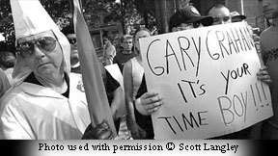
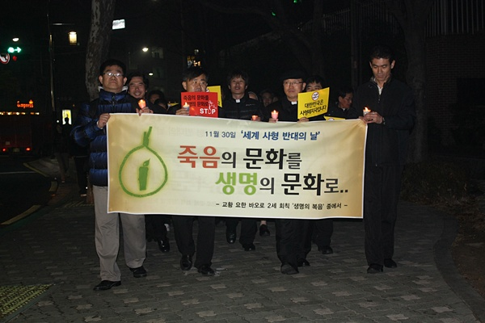
1-4. 확증편향 : 정보해석의 편향 Lord, Ross & Lepper (1979)
확증편향은 정보 수집 뿐만이 아닌 정보의 해석과 저장에서도 발견됨
사형 폐지론자와 사형 찬성론자 집단을 구분
각각 다음의 두 가지 연구의 요약을 읽고 이 연구에 대해 비판, 평가해 보라고 함

Slide 26
1-4. 확증편향 : 정보해석의 편향 Lord, Ross & Lepper (1979)
연구 1 사형유용론 연구: Kroner와 Phillips(1977)는 사형제도가 도입되기 직전 년도의 살인률과 사형제도 도입 직후 년도의 살인률을 미국 14개 주의 자료를 이용하여 비교하였다. 그 결과 14개 주 중 11개 주에서 사형제도 도입 후의 살인률은 감소하였으며, 이는 사형제도의 유용성을 함의한다고 할 수 있다.
연구 2 사형무용론 연구: Palmer와 Crandall(1977)는 서로 다른 사형제도를 가진 인접 주를 무선적으로 10개 쌍을 선정하여 각각 쌍들의 살인률을 조사하였다. 그 결과 10개 쌍 중의 8개 쌍에서 사형제도를 유지하고 있는 주의 살인률이 더 높았다. 이는 사형제도가 효과가 없다는 점을 함의한다.

Slide 27
1-4. 확증편향 : 정보해석의 편향 Lord, Ross & Lepper (1979)
사람들은 자신의 믿음을 ‘확증’하는 자료는 인정하고 ‘거부’하는 자료는 인정하지 않는 경향이 있음
 | 사헝 찬성론자 | 사형 반대론자
얼마나 그 연구가 과학적으로 수행되었다고 생각하는가? (-8 - +8)
사형유용론 연구 | +1.5 | -2.1
사형무용론 연구 | -1.6 | -0.3
얼마나 그 연구의 결과가 그럴 듯 한가? (-8 - +8)
사형유용론 연구 | +1.4 | -2.1
사형무용론 연구 | -1.8 | +0.1

Slide 28
1-4. 확증편향 : 정보해석의 편향 Lord, Ross & Lepper (1979)
사형찬성론자 A씨의 코멘트
연구1 “사형제도의 유용성을 적절한 자료수집을 이용하여 설득력 있게 보고함”
연구2 “특정 연도의 전체 범죄율을 고려하지 않았기 때문에 방법론적 한계가 있음”
사형찬성론자 B씨의 코멘트
연구1 “자료수집 방식, 연구설계 등이 잘 수행되어 별다른 비판의 여지가 없음”
연구2 “무선적으로 인접 주를 선정하는 등 자료수집 방식에 있어 심각한 문제가 있음”

Slide 29
1-4. 확증편향 : 정보해석의 편향 Lord, Ross & Lepper (1979)
사형반대론자 C씨의 코멘트
연구1 “사형제도 도입 1년 전과 1년 후를 분석하는 것은 정확한 효과를 보는데 적절하지 못함”
연구2 “무선적으로 10개 쌍을 선정하였다는 점에서 본 연구의 강점이 발견됨”
사형반대론자 D씨의 코멘트
연구1 “위의 자료만 가지고 저렇게 단정적인 결론을 내릴 수 있는 것인지 의심이 됨”
연구2 “연구 2의 경우보다 다른 혼입변인이 개입될 여지가 더 적으며 결론이 적절함”

Slide 30
차 례
1. 왜 과학적으로 심리학을 연구해야 하는가?
1) 상식과 직관의 한계
2) 상식과 직관의 오류: 결과로부터 원인의 추정
3) 상식과 직관, 그리고 과신
4) 상식과 직관, 그리고 우리의 기대
2. 과학적 심리학의 구성요소
1) 이론 2) 가설 3) 현대 심리학의 가설설정의 원칙
3. 과학적 심리학의 연구방법: 기술법
1) 사례연구 2) 설문지 3) 자연관찰법
4) 참여관찰법 5) 심리검사
4. 과학적 심리학의 연구방법: 상관법
1) 상관계수 2) 상관 연구를 통한 인과관계의 추정
5. 과학적 심리학의 연구방법: 실험법

Slide 31
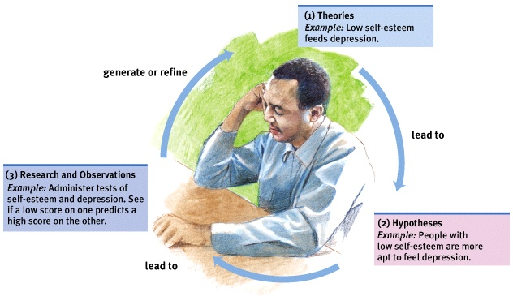
2. 과학적 심리학의 구성요소

Slide 32
2. 과학적 심리학
오늘날의 심리학은 마음과 행동을 가설연역적 방법 (hypothetico-deductive method)을 통해 탐구한다.
가설연역적 방법: 이론에서 연역적으로 도출된 가설들을 경험적으로 연구하고, 가설이 지지되지 못하면 이론을 기각하거나 수정하는 과정.

Slide 33
2-1. 이론 (theory)
“그건 이론적인 이야기죠”
현상 또는 현상의 집합을 설명하는 개념들의 조직
심리적 사건들의 특정 원리에 대한 체계적 요약
행동 기저에 있는 원리를 형성함으로써 현상에 대한 유용한 요약을 제공
“옆집 사는 A씨는 평소에 잘 울고, 자신감도 없고, 자살 시도도 많이 하고, 언제나 힘이 없고, 밤에 잠을 자지 못한다. 뒷집의 B씨도 그렇고, C씨도..”
“우울증에 걸리면 자아존중감이 떨어진다”

Slide 34
2-2. 가설 (hypothesis)
과학적인 방법으로 이론에서 도출된 명제를 검증하기 위해서는 가설(경험적으로 검증 가능한 예언)을 형성해야 함.
이론을 부정하거나 개정할 수 있는 예언
“우울증 점수가 높은 사람은 자아존중감 점수가 낮을 것이다.”

Slide 35
1-1. 현대 심리학의 가설설정의 원칙
우리의 상식과 직관은 편향되어 있다.
따라서 가설이 주관적 관찰로 편향되지 않도록 다양한 조치를 취할 필요가 있다.
조치 1: 다른 학자들이 누구나 자신의 관찰결과를 반복연구(replication)할 수 있도록 구체적인 조작적 정의(operational definition)를 내릴 필요가 있다.
조치 2: 연구결과를 과학 공동체에게 공개하여 반복연구를 가능하도록 한다.

Slide 36
2-3. 현대 심리학의 가설설정의 원칙
조작적 정의: 연구변인을 정의하는데 사용하는 절차(조작)에 대한 진술
이론적 명제: 지능은 학업성취도를 예측한다
가설: 지능점수와 학교 성적간에는 유의미한 정적 상관관계가 있을 것이다
지능의 조작적 정의: 웩슬러 지능검사의 점수
학교 성적의 조작적 정의: 중간고사 GPA

Slide 37
2-3. 현대 심리학의 가설설정의 원칙
반복연구 (replication): 한 연구에서 밝혀진 결과가 다른 참가자와 상황에도 확장될 수 있는 것인지 알아보기 위해 다른 맥락에서 연구의 핵심 발견을 반복하는 연구.
좋은 연구는 수많은 반복연구를 통해 특정 연구의 결과가 ‘우연히’ 발생한 것이 아니라는 확신이 높아진 연구이다 (Piaget의 일부 발견은 최소한 수백 번의 반복연구에서 일관되게 지지되었다)
반복연구를 위해서 연구자들은 자신의 연구절차와 결과를 과학자 집단에게 공개하여 그들이 이 결과를 ‘검증’할 수 있도록 해야 한다: Publication

Slide 38
2-3. 현대 심리학의 가설설정의 원칙
현대의 심리학 논문은 위에서 언급한 가설연역적 방식을 통한 과학적 검증, 명확한 조작적 정의, 반복연구의 가능성을 확대하기 위한 구체적인 방법을 기술하는 것으로 구성되어 있음.
대부분의 현대 심리학의 경험적 논문의 체계
초록
서론
이론적 배경 + 가설
방법
결과
논의
참고문헌

Slide 39
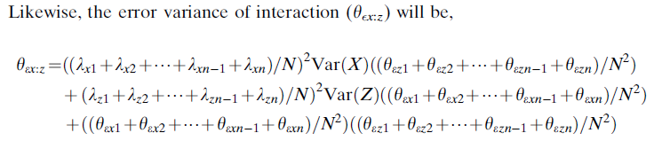
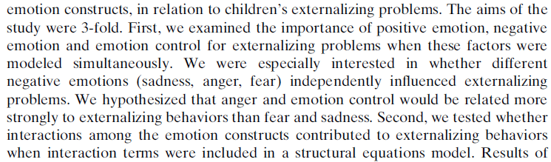
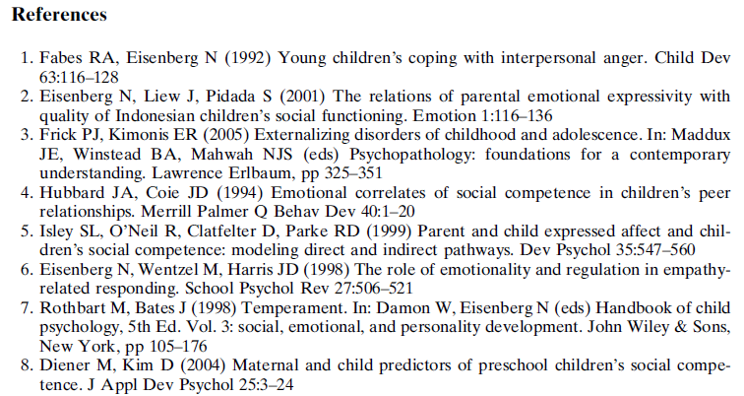

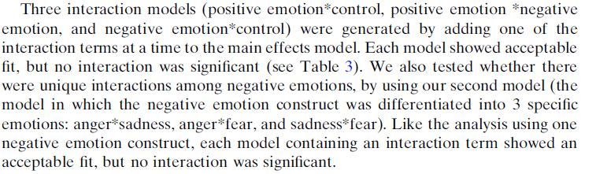

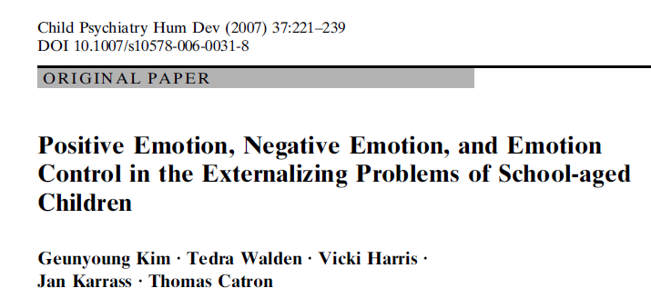
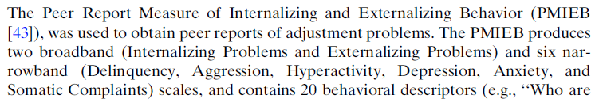
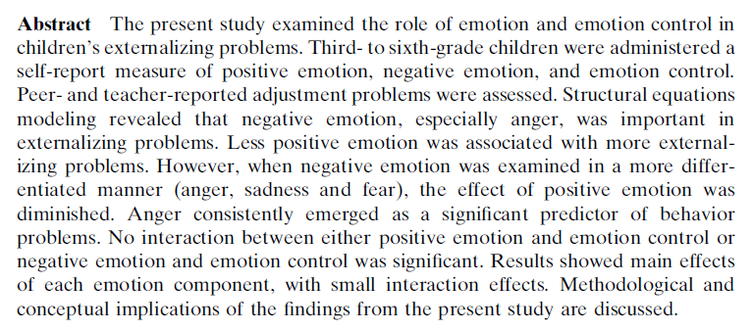
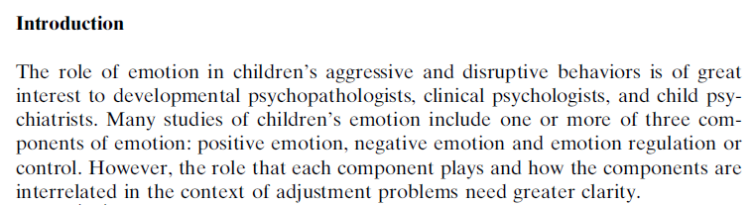
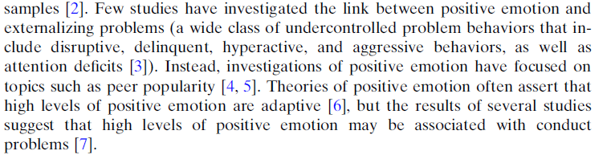
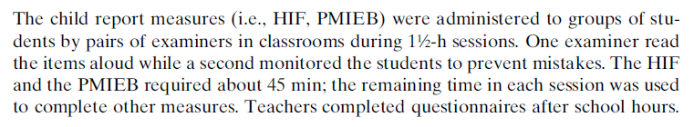

대부분의 심리학의 경험적 논문의 체계
제목, 저자명, 소속
초록: 연구에 대한 요약
서론: 연구문제의 필요성 언급
이론적 배경: 연구문제에 대한 과학적 이론
가설: 연구문제를 검증하기 위한 구체적 가설
방법: 가설검증을 위한 조작적 정의와 절차
결과: 가설검증에 대한 통계
논의: 결과 요약, 함의, 한계, 추후연구에 대한 제언
참고문헌: 연구에 언급된 모든 이전 연구의 리스트

Slide 40
차 례
1. 왜 과학적으로 심리학을 연구해야 하는가?
1) 상식과 직관의 한계
2) 상식과 직관의 오류: 결과로부터 원인의 추정
3) 상식과 직관, 그리고 과신
4) 상식과 직관, 그리고 우리의 기대
2. 과학적 심리학의 구성요소
1) 이론 2) 가설 3) 현대 심리학의 가설설정의 원칙
3. 과학적 심리학의 연구방법: 기술법
1) 사례연구 2) 설문지 3) 자연관찰법
4) 참여관찰법 5) 심리검사
4. 과학적 심리학의 연구방법: 상관법
1) 상관계수 2) 상관 연구를 통한 인과관계의 추정
5. 과학적 심리학의 연구방법: 실험법

Slide 41
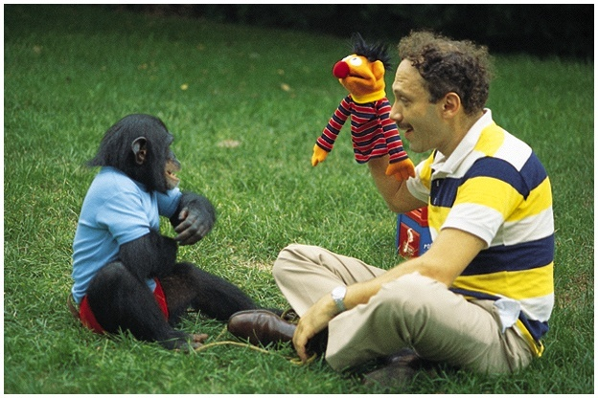
3-1. 기술법: Case studies 사례연구
가장 오래된 연구방법 중 하나.
하나나 소수의 인간을 매우 정교
하게 관찰하는 기법
사례연구가 유용하게 이용될 때
전체 사례가 원래 적을 때 (특정 뇌 질환을 앓고 있는 환자연구)
연구의 비용이 너무 막대할 때 (침팬지가 인간의 언어를 할 수 있을까?)
장점: 하나의 케이스에 모든 자원을 집중할 수 있음
단점: 연구했던 침팬지가 하필 천재 침팬지였어..

Slide 42
3-2. 기술법: Survey 설문지
자신의 태도나 사람들의 행동에 대해 묻고 답하는 방식
일반적으로 가장 많이 쓰이는 연구방식으로 앙케이트, 설문조사 등 다양한 용어로 쓰임
다시 태어난다면 누가 되고 싶으세요?
장동건 20% 박지성 15% 이건희 12%
장점: 싸다. 쉽다.
단점: 질문방식, 표본방식 등이 미묘하게 영향 미침

Slide 43
3-2. 설문지 방식의 논란들: 질문방식
“Do you agree that cigarette ads should be not allowed on TV?”’vs. “Do you agree that cigarette ads should be forbidden on TV?”;
“아이를 때려본 적 있나요?” vs. “아이에게 신체적 처벌이 필요할 때가 언제라고 생각하나요?”

Slide 44
3-2. 설문지 방식의 논란들: 표본의 문제
표본은 전집을 대표해야 하는데, 설문지로는 쉽게 해결하기 힘듬
전집 (Population)
조사 대상 전 집단
실제로 가능한가? 가능은 하겠지.. 돈이 한 100조원 정도 있다면..
무선 표본 (Random Sample)
각 집단에 동일하게 선택될 가능성을 가진 대상을 선정하여 조사
앞쪽에 앉은 사람과 뒤쪽에 앉은 사람?
주사위를 돌려서 짝수와 홀수?

Slide 45
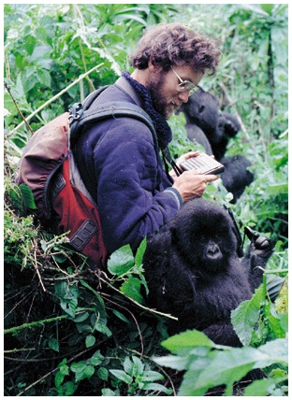
3-3. 기술법: Naturalistic observation 자연관찰법
상황을 조작하거나 통제하지 않고 자연스러운 맥락에서 행동을 관찰, 기록하는 방식
5세 아이들의 또래역동
장점: 우리는 실험실에 살고 있는 게 아니라 실제 세상에서 살고 있다
단점: 연구자가 할 수 있는 것이라곤 기다리는 것 밖에 없다..

Slide 46
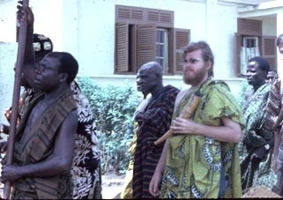
3-4. 기술법: Participant observation 참여관찰법
연구자가 특정 상황에 적극적으로 개입한 상태에서 관찰을 수행하는 기법
사회적, 물리적으로 고립된 집단의 연구에 특히 유용 (예, 이단종교집단, 특정 청소년 집단, 특정 문화집단)
장점: 원하는 행동을 연구자가 임의로 야기할 수 있음
단점: ‘참여’자체가 객관성을 저해할 가능성이 높음

Slide 47
3-5. 기술법: 심리검사 (psychological testing)
각종 심리적 기능 (예, 인지기능, 성격, 자아개념)이나 생리적 상태 (심박, 뇌파, 호르몬 수준)를 (보통) 수량화된 형식으로 측정하는 방식
IQ검사: 인지능력을 수량화하여 검사하는 측정치
우울검사: 우울증의 정도를 수량화하여 검사하는 측정치
어떤 검사를 사용해야 하는가?
좋은 검사는 최소한 다음의 두 가지 차원에서 높은 수준을 유지할 필요가 있다
신뢰도 (reliability)
타당도 (validity)

Slide 48
3-5. 심리검사의 신뢰도 (reliability)
검사의 결과가 얼마나 일관적으로 보고되는가 여부
재검사 신뢰도 (test-retest reliability) : 특정 검사를 반복하였을 때 유사한 결과가 도출되는지의 정도
평정자간 신뢰도 (inter-rater reliability) : 같은 방식으로 다른 사람이 평정하였을 때 유사한 결과가 도출되는 지의 정도
내적 합치도 (internal consistency) : 특정 검사의 각 문항간의 상관관계가 얼마나 높은지 여부

Slide 49
3-5. 심리검사의 타당도 (validity)
특정 검사가 측정하고자 하는 것을 얼마나 제대로 측정하는 지 여부
내용타당도 (content validity) : 특정 검사가 측정하고자 하는 내용을 제대로 반영(represent)하는지 여부 (초등학교 저학년 산수검사에서 덧셈, 뺄셈, 곱셈, 나눗셈의 영역이 고르게 반영되어 있는가?)
준거타당도 (criterion validity) : 특정 검사가 그와 유사한 다른 준거 검사와 얼마나 유사한지 (새로운 성격검사와 기존에 이미 타당하다고 판정된 성격검사와의 상관)
구성타당도 (construct validity) : 특정 검사가 측정하는 영역이 실제 그 검사로 측정하고자 하는 이론적 구성개념을 잘 반영하는지 여부 (지능검사점수↑ → 학업성취도검사↑, 퇴학률↓, 신장×)

Slide 50
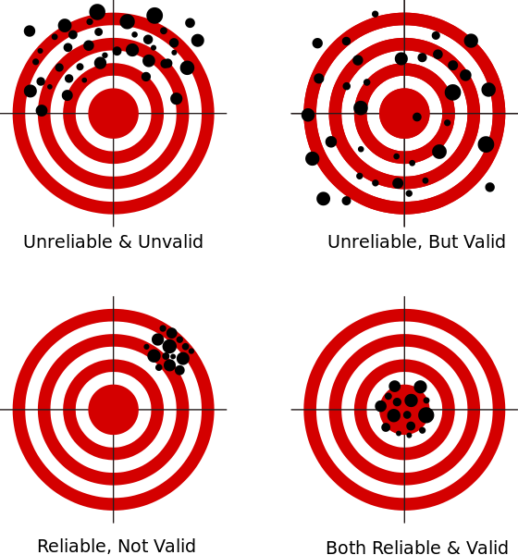
3-5. 신뢰도와 타당도
원칙적으로 독립적: 신뢰도가 높다고 언제나 타당도가 높은 것은 아님
현실적으로 보통 타당도가 높은 검사는 신뢰도가 높은 편
왜? 제대로 된 타당도 검사와 신뢰도 검사를 수행하기 위해서는 상당한 비용과 노력이 수반 (특히 타당도).

Slide 51
차 례
1. 왜 과학적으로 심리학을 연구해야 하는가?
1) 상식과 직관의 한계
2) 상식과 직관의 오류: 결과로부터 원인의 추정
3) 상식과 직관, 그리고 과신
4) 상식과 직관, 그리고 우리의 기대
2. 과학적 심리학의 구성요소
1) 이론 2) 가설 3) 현대 심리학의 가설설정의 원칙
3. 과학적 심리학의 연구방법: 기술법
1) 사례연구 2) 설문지 3) 자연관찰법
4) 참여관찰법 5) 심리검사
4. 과학적 심리학의 연구방법: 상관법
1) 상관계수 2) 상관 연구를 통한 인과관계의 추정
5. 과학적 심리학의 연구방법: 실험법

Slide 52
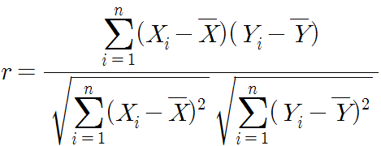
4. 상관 (Correlation) 법
두 변인 (variable)이 같이 수반하여 움직이는 정도를 측정하는 방식
측정하고자 하는 개념이 변인(variable)일 경우 어느 것이나 상관관계 수립 가능
미인일수록 돈을 많이 버는가?
→ 신체적 매력도와 수입간에는 정적인 상관이 있을
것이다

Slide 53
4-1. 상관 (Correlation) 계수
상관계수 (Correlation Coefficient)
두 가지 요인이 같이 움직이는 강도를 측정하는 통계 방법. 즉, 한 변인의 변화가 다른 변인의 변화를 얼마나 잘 예측하는지를 측정
관계의 방향성
(정적 혹은 부적)
상관계수
r = +.37
관계의 강도
(0.00 에서 1.00)

Slide 54
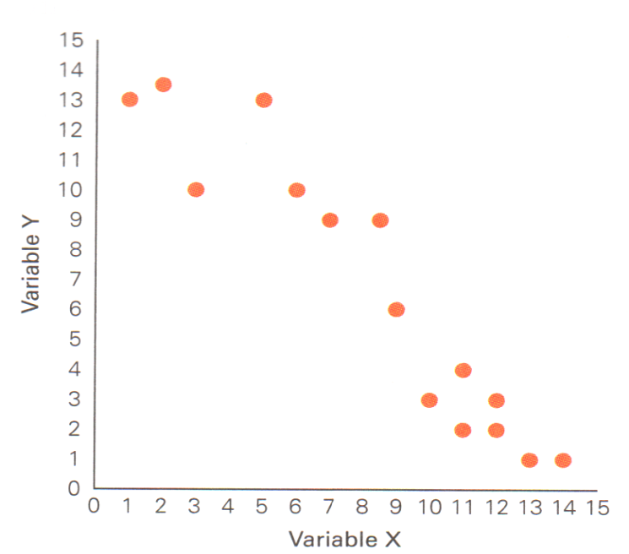
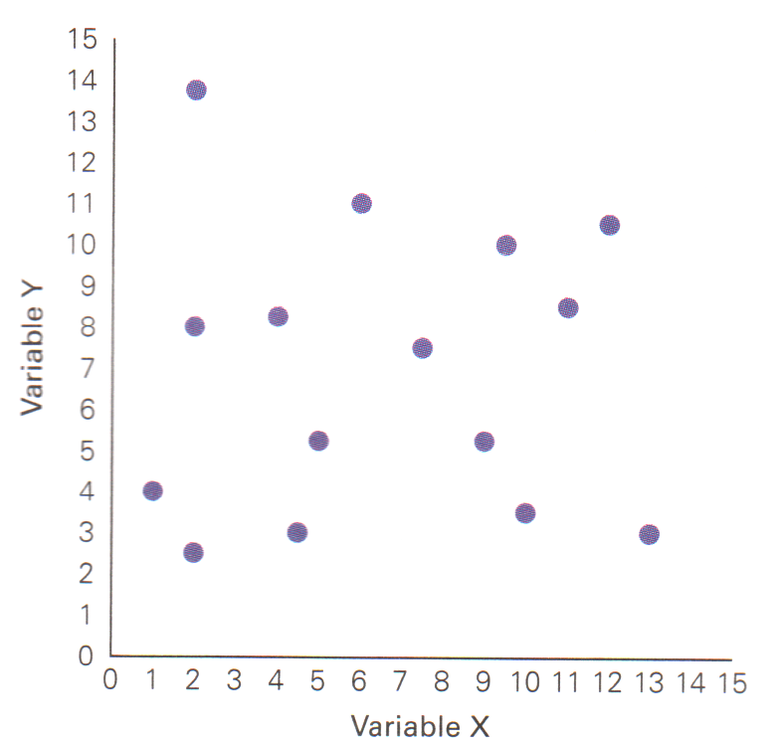
4-1. 상관 (Correlation) 계수
강한 부적상관
아동의 지능과 평균 TV 시청시간
(거의) 0의 상관
지능과 신장

Slide 55
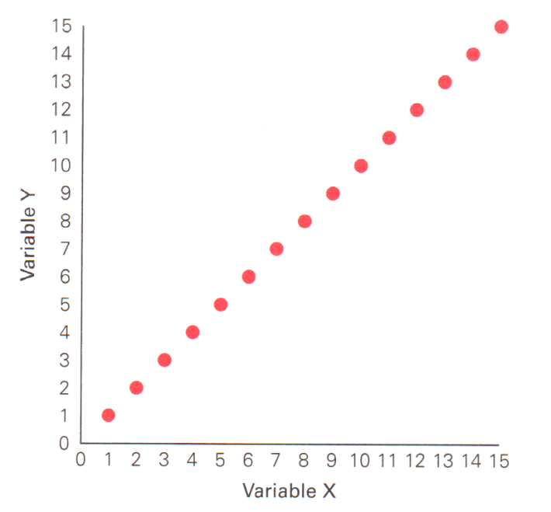
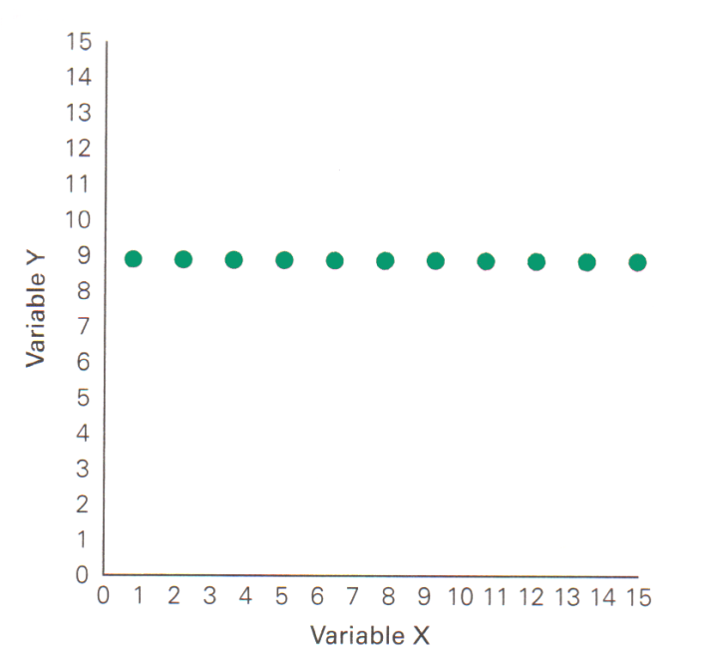
4-1. 상관 (Correlation) 계수
완벽한 정적 상관
좋아 보이지?
상관계수 구할 수 없음
이 경우는 variable 변인이 아니고 constant 상수임. 상관연구의 주제가 아님

Slide 56
4. 상관 (Correlation) 법
상관연구의 장점
변화하는 모든 것에 대한 연구 가능
실험법에 비해 연구에 대한 제약이 많이 없음
직관보다 훨씬 과학적 방법으로 사건간의 관련성을 연구할 수 있음
상관연구의 단점
인과 관계의 불명확성
실험자가 원하는 조작을 분명히 하지 못할 가능성이 높음

Slide 57
4-2. 상관과 인과관계
좋은 차를 타고 다닐 수록 월급을 많이 받는 경향이 있다. 즉, 소유한 자동차의 가격과 월급은 상관관계가 있다. 내 자동차의 가격이 내 월급의 원인인가? 즉, 내가 새 차를 뽑으면 다음달 월급이 올라갈 것인가?
여름이 되면 아이스크림 판매량이 증가한다. 여름이 되면 또한 해변에 해파리가 자주 출몰한다. 즉, 두 변인은 상관관계가 있다. 아이스크림 판매량의 증가는 해파리 출몰의 원인인가? 혹은 해파리의 출몰은 아이스크림 판매량의 원인인가?
어린 시절 부모와 좋은 애착관계를 형성한 아이일수록 성인기에 좋은 인간관계를 맺는다. 어린 시절의 애착관계가 성인기 인간관계의 원인인가?

Slide 58
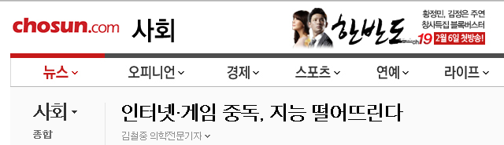
우리나라 청소년 10명 중 1명은 온라인 게임이나 인터넷에 중독돼 있으며, 이들은 그렇지 않은 또래 아이와 비교해 이해력, 어휘력, 수리력 등 지능이 떨어져 있다는 조사결과가 나왔다. 서울성모병원 정신건강의학과 교수팀이 18일 공개한 연구결과에 따르면, 서울의 한 고등학교 학생 389명과 여중학생 253명 등 총 642명을 대상으로 인터넷 중독 스크리닝 검사를 한 결과, 9.5%(61명)가 인터넷 중독상태로 평가됐다. 연구팀이 인터넷중독 청소년(59명)과 일반 청소년(43명)의 지능을 비교 검사해 본 결과, 인터넷 중독 청소년의 지적 능력이 상대적으로 낮았다. 특히 이해력 평가에서 인터넷 중독 청소년의 점수가 9.92로, 일반 청소년의 11.65보다 낮았다. 여중생은 차이가 더 커서 인터넷 중독 여중생의 이해력 점수는 10.5로, 일반 여중생의 13보다 크게 낮았다. 어휘력 평가에서도 인터넷 중독 여중생은 13점으로, 일반 여중생의 14.5보다 떨어졌다.

Slide 59
4-2. 상관과 인과관계
인과관계의 3가지 가능성
could cause
(1)
Low self-esteem
Depression
or
could cause
(2)
Depression
Low self-esteem
or
Low self-esteem
(3)
Distressing events
or biological
predisposition
could cause
and
Depression

Slide 60
4-2. 상관과 인과관계
상관관계 자체는 변인간의 관련성의 방향과 강도만 말해줄 뿐 그들간의 인과관계는 예측할 수 없음
원칙적으로 인과관계를 알아볼 수 있는 유일한 방법은 실험법
실험이 불가능한 상관연구들의 경우 인과관계를 추정하기 위해 다른 가능성을 논리적 / 경험적으로 배제하던가 (예, 아동기 애착(A)과 성인 애착(B)간의 상관관계에서 B가 A의 원인일 가능성은 없다), 통계적으로 제 3의 변인의 효과를 통제하는 방식을 통해서 확신성을 높이는 방식을 취해야 함.

Slide 61
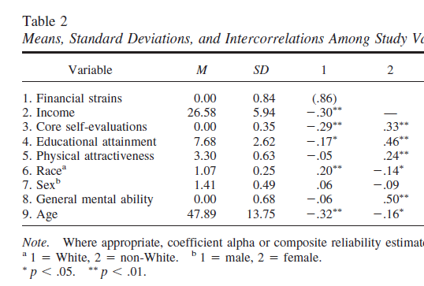
4-2. 상관과 인과관계
미인일수록 돈을 많이 버는가?
→ 수입과 신체적 매력도 간에는 정적인 상관이
있을 것이다

Slide 62
4-2. 상관 연구를 통한 인과관계의 추정
인과관계의 가능성1: 좋은 수입이 신체적 매력을 야기한다
높은 수준의 수입을 가진 사람은 사회적으로 높은 위치에 오를 가능성이 높다
사회적으로 높은 위치에 오른 사람일수록 소위 오피니언 리더(opinion leader)가 될 가능성이 높다
오피니언 리더일수록 미모에 대한 사회적 함의를 바꿀 가능성이 높다
자신의 외모가 신체적으로 매력이 있는 것으로 세상의 인식을 바꾼다
결론: 따라서 미모와 수입은 상관관계가 존재한다
논리적으로 불가능한 일은 아닌데.. 그닥 그럴 듯 하진 않음..
일단 이 가능성은 배제하고, 다른 두 가능성을 보면?

Slide 63
4-2. 상관 연구를 통한 인과관계의 추정
인과관계의 가능성2: 높은 신체적 매력이 높은 임금수준을 야기한다
사람들은 신체적으로 매력적인 사람을 그렇지 않은 사람보다 더 긍정적으로 평가할 가능성이 높다
긍정적인 피드백을 많이 받은 사람일수록 자아존중감도 높고 자신감도 높다
자신감이 높으면 학문적 성취가 높아진다
학문적 성취가 높으면 좋은 임금을 받을 가능성이 높다
결론: 따라서 미모와 수입은 상관관계가 존재한다
경험적 연구들은 이 가능성을 지지하는가?

Slide 64
4-2. 상관 연구를 통한 인과관계의 추정
사람들은 신체적으로 매력적인 사람을 좋게 평가하는 경향이 있는가?
매력적인 사람은 더 건강하고, 행복하고, 감수성이 높고, 사회적으로 유능한 것으로 평정됨 (Egaley등 수많은 연구)
긍정적인 피드백을 많이 받은 사람일수록 자아존중감도 높고 자신감도 높은가?
긍정적 피드백을 받은 집단이 피드백을 받지 않은 집단에 비해 더 높은 내재적 동기수준을 보고함 (Deci, 1971등 수많은 연구)

Slide 65
4-2. 상관 연구를 통한 인과관계의 추정
자신감이 높으면 학문적 성취가 높아지는가?
자아존중감 수준과 학문적 성취간의 상관은 .20에서 .50수준으로 지속적인 정적 관련성을 보임 (West등, 1980 수많은 연구)
학문적 성취가 높으면 좋은 임금을 받을 가능성이 높은가?
학력수준이 높을수록 임금을 많이 받는다 (Wise, 1975등 수많은 연구)
기존의 경험적 연구들은 대체로 이 가능성을 지지하고 있음

Slide 66
4-2. 상관 연구를 통한 인과관계의 추정
이게 끝이면 편한데.. 끝이 아니라는 게 문제
인과관계의 가능성 3: 높은 신체적 매력과 높은 임금수준은 제 3의 변인 (지능)에서 야기된다
지능이 높은 사람은 임금을 많이 받고, 사회적으로 성공할 가능성이 높다
사회적으로 성공한 사람은 더 미모의 배우자를 둘 가능성이 높다
지능은 유전된다
미모는 유전된다
따라서 그들의 자식은 높은 지능과 높은 미모를 가지고 태어날 가능성이 높다
결론: 따라서 미모와 수입은 상관관계가 존재한다
경험적 연구들은 이 가능성을 지지하는가?

Slide 67
4-2. 상관 연구를 통한 인과관계의 추정
지능이 높은 사람은 사회적으로 성공할 가능성이 높은가?
Ball (1938): 아동의 지능과 성인 직업의 성취도간의 상관은 .71로 매우 높음. 지능과 직업수행간의 상관도 .70이상
사회적으로 성공한 사람은 더 미모의 배우자를 둘 가능성이 높은가?
Elder (1996): 여성의 미모와 남편의 직업수준의 상관 =.46으로 지속적으로 높은 정적 상관을 유지

Slide 68
4-2. 상관 연구를 통한 인과관계의 추정
지능은 유전되는가?
Bouchard & McGue (1981): 부모와 아이의 지능의 상관은 .42이며, 지능의 유전계수 (h²)는 약 .40에서 .70사이로 매우 높은 편 (Plomin 등 수많은 연구)
미모는 유전되는가?
McGovern등 (1996): 신체적 미모의 유전계수는 약 .64이며 얼굴의 대칭성의 유전계수 역시 유의미한 정적상관 (Møller & Thornhill, 1997)

Slide 69
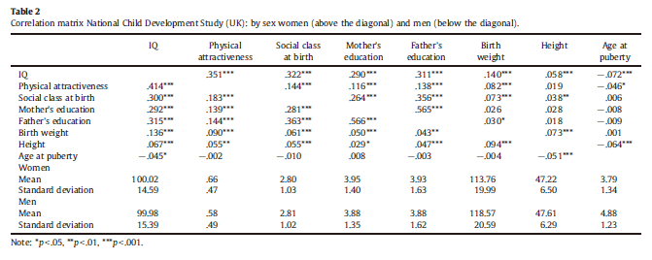
4-2. 상관 연구를 통한 인과관계의 추정
신체적 매력이 높을수록 지능이 높은가?
경험적 연구들은 이 가능성 역시 지지
상관 연구의 결과만을 가지고는 정확한 원인과 결과를 알 수가 없음

Slide 70
4-2. 그럼 어떻게 해야 하는가?
결국 정확한 인과관계를 알아보는 방법은 실험을 할 수 밖에 없음
‘외모의 차이가 수입의 차이의 원인이다’라는 가설을 검증하기 위한 ‘원칙적인’ 실험방법의 틀
미모 출중집단
10세 때 아무 다른 수술 시행
20년 후
수입
비교
미모 비출중 집단
10세 때 성형수술 시행
미모 비출중집단
10세 때 아무 다른 수술 시행
이런 실험은 현실적으로 쉽게 할 수 있지 않기 때문에 결국 정확한 인과관계를 아는 것은 쉬운 일이 아니다.

Slide 71
차 례
1. 왜 과학적으로 심리학을 연구해야 하는가?
1) 상식과 직관의 한계
2) 상식과 직관의 오류: 결과로부터 원인의 추정
3) 상식과 직관, 그리고 과신
4) 상식과 직관, 그리고 우리의 기대
2. 과학적 심리학의 구성요소
1) 이론 2) 가설 3) 현대 심리학의 가설설정의 원칙
3. 과학적 심리학의 연구방법: 기술법
1) 사례연구 2) 설문지 3) 자연관찰법
4) 참여관찰법 5) 심리검사
4. 과학적 심리학의 연구방법: 상관법
1) 상관계수 2) 상관 연구를 통한 인과관계의 추정
5. 과학적 심리학의 연구방법: 실험법

Slide 72
5. 실험법 (Experimental Studies)
원인과 결과를 알 수 있는 유일한 방법
하나나 그 이상의 요인을 조작하여 (독립변인) 그것이 정신과정이나 행동에 어떤 효과를 주는지 (종속변인) 탐구
독립변인 (Independent Variable)
조작 (manipulated)되는 조건
그 효과가 연구되는 조건
독립적인 변인이 아님..
종속변인 (Dependent Variable)
독립변인의 조작에 의해서 영향을 받는 변인
보통 행동이나 정신과정 (그러니까 심리학)

Slide 73
5. 실험법 (Experimental Studies)
식생활
생물학적 취약성
환경적 원인
기타 등등
A (1명 발병 )
B (10명 발병)
CureCancer
vita500
새로 개발된 시약 (CureCancer)의 효과를 시험하기 위해 무선 표집으로 할당된 A그룹의 100명에게 약을, B그룹의 100명에게 비타민을 투여하고, 20년 후의 암 발생률을 측정
여기서 독립변인은? 종속변인은?
1) 투약 (누가 CureCancer를 받고 누가 비타민을 받았는가)
2) CureCancer
3) 비타민
4) 암발생률

Slide 74
5. 실험법 (Experimentation)
실험법 역시 편파로 인한 오류를 막기 위한 다양한 장치가 존재
이중은폐 (Double-Blind Procedure)
연구 참가자 및 연구자 자신도 어떤 조건인지 알 수 없게 만듬
위약 (Placebo)
실제 효과가 없는 약이나 처치 성분을 투여하여 심리적 효과를 통제

Slide 75
5. 실험법 (Experimentation)
장점
원인과 결과, 즉 인과관계를 측정하기 위한 유일한 방법
연구자가 상당부분 통제력을 가짐
단점
할 수 없는 주제가 너무 많음
그러니까 우리는 실험실에서 살고 있지 않다니까!

Slide 76
